Slide 1

PROFESIONALNI RAZVOJ KROZ EUROPSKE PERSPEKTIVE
Jelena Urošević-Hušak
Osnovna škola Veruda Pula
ERAMUS +

Slide 2
Erasmus +
Školsko obrazovanje, visoko obrazovanje, strukovno obrazovanje, odrasli, mladi, sport.
Omogućuje studentima, učiteljima, predavačima i mladima boravak i učenje u inozemstvu.
Poticanje suradnje između obrazovnih institucija, poduzeća i organizacija.
Fokus na cjeloživotno učenje, digitalne vještine, jezične kompetencije.
Potiče multikulturaLnost, društvenu uključenost, toleranciju i aktivno građanstvo.
Projekti financirani iz fondova EU za mobilnost i suradnju.
PODRUČJE DJELOVANJA
MOBILNOST POJEDINACA
PARTNERSTVA I SURADNJE
UNAPREĐENJE VJEŠTINA I KOMPETENCIJA
EUROPSKE VRIJEDNOSTI
FINANCIJSKA PODRŠKA

Slide 3
PROFESIONALNI RAZVOJ
STRUČNO USAVRŠAVANJE
CJELOŽIVOTNO
UČENJE

Slide 4
Profesionalni razvoj učitelja i nastavnika
Važnost usavršavanja:
prilagodba novim trendovima, pedagogijama, tehnologijama u obrazovanju
podrška razvoju učenika.
Povezanost s promjenama u društvu:
društvene promjene utječu na način života, rada, učenja i poučavanja
nove tehnologije i dostupnost informacija - učenici imaju drugačije načine učenja i komunikacije
odgovornost učitelja: razumjeti promjene i prilagoditi metode poučavanja s ciljem kvalitetnijeg obrazovanja.
Prilagodba promjenama kao neizbježan dio suvremenog obrazovanja
Moramo biti spremni mijenjati svoj pristup učenju, poučavanju, komunikaciji, obrazovnim ciljevima i učenicima
Potreba za kontinuiranim profesionalnim razvojem učitelja
Cjeloživotno učenje kao ključ uspjeha

Slide 5
Promjene u društvu i obrazovanju imaju značajan utjecaj na učitelje/nastavnike i poučavanje, budući da se obrazovni sustav mora stalno prilagođavati kako bi odgovorio na nove izazove i potrebe učenika.
Tehnološki napredak
Demografske promjene i kulturna raznolikost
Generacijski raskorak
Promjene u obrazovnim politikama
Promjene u obitelji i društvenim odnosima
Promjene na tržištu rada

Slide 6
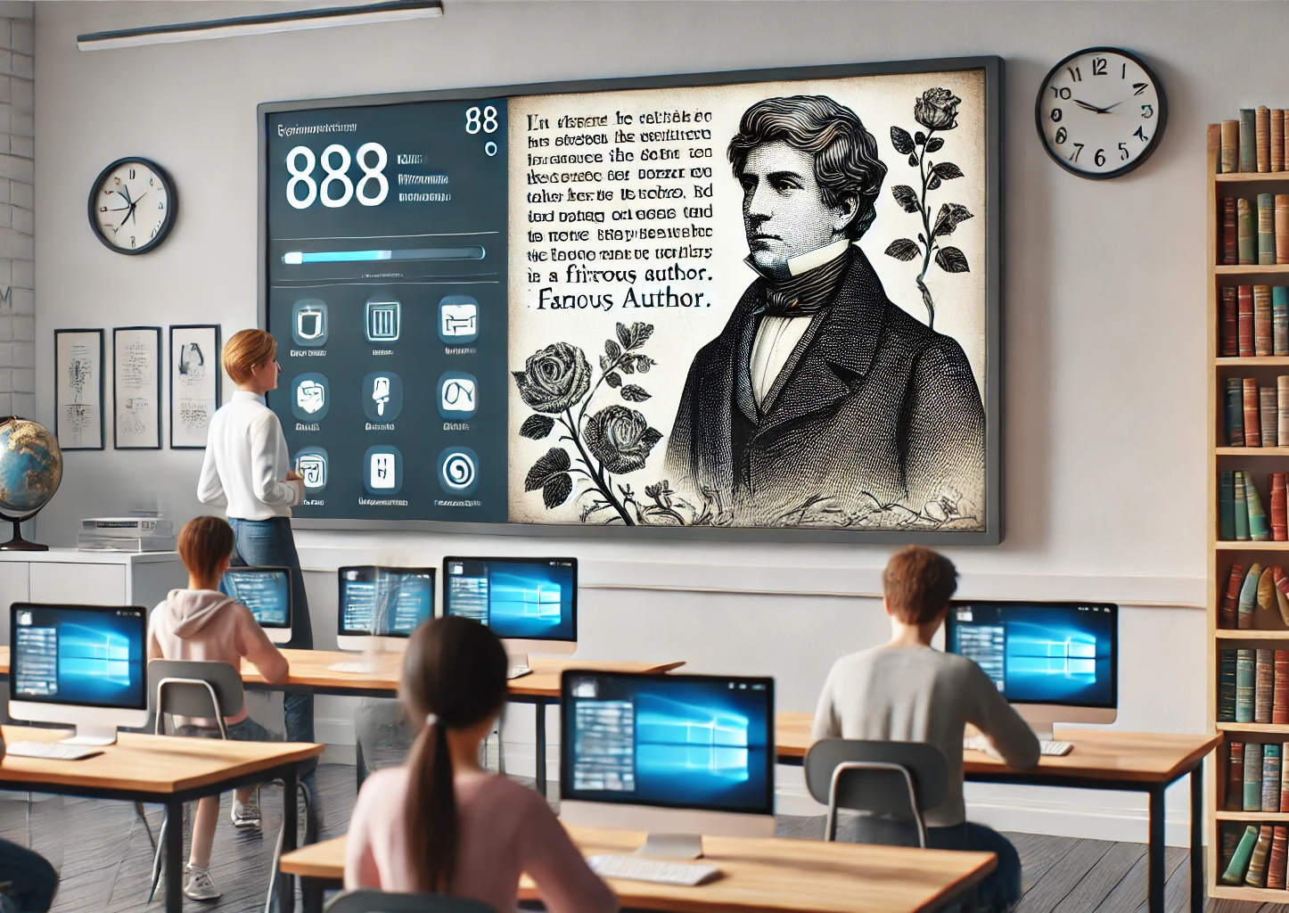
1. Tehnološki napredak
Utjecaj tehnologije na metode poučavanja
digitalne kompetencije – nove tehnologije, novi digitalni alati, online platforme, e-učenje, pametne ploče… - kontinuirani profesionalni razvoj u digitalnim vještinama
Pristup velikom broju informacija putem interneta
učitelj/nastavnik postaje mentor, nije više ‘prenositelj znanja’

Slide 7
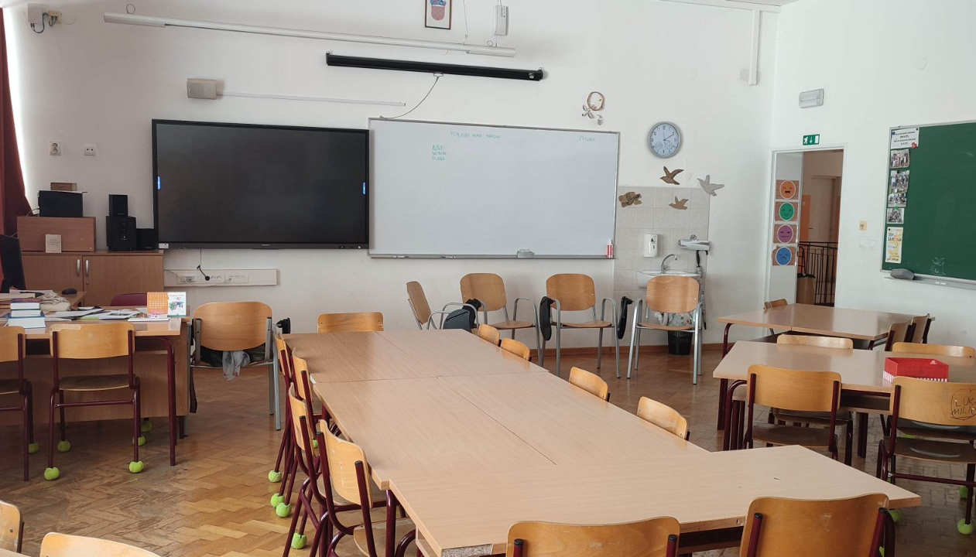
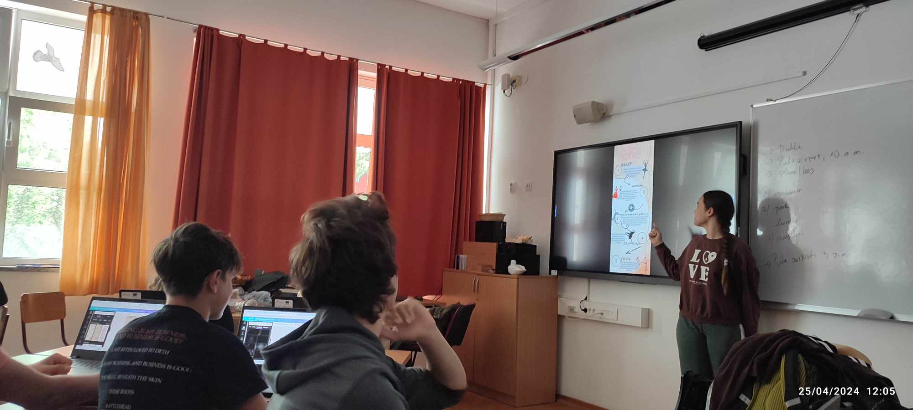
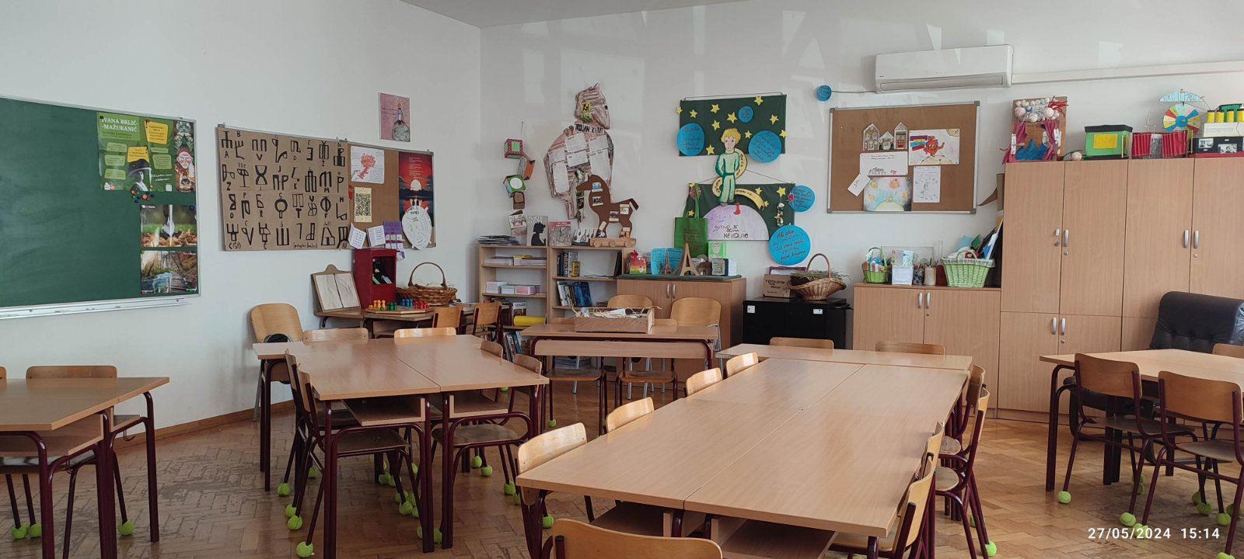
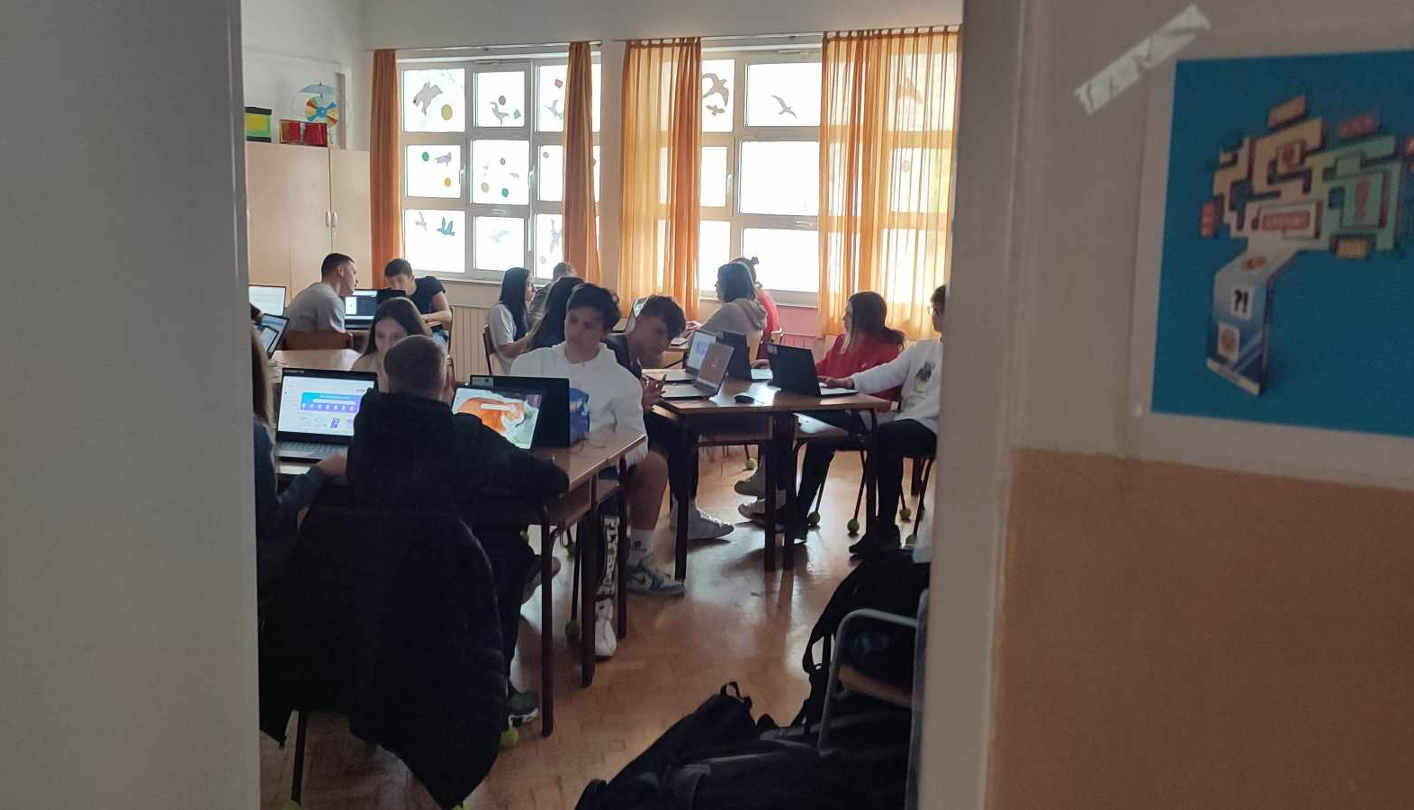

Slide 8
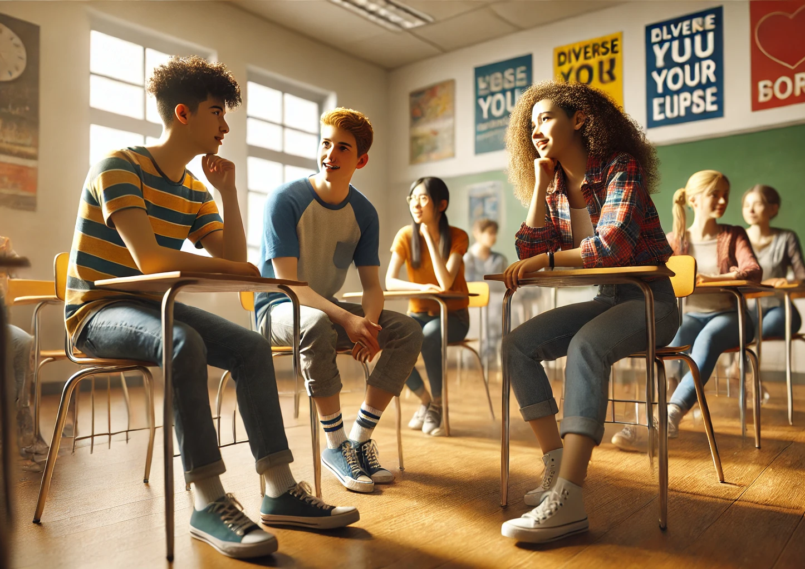
2. Demografske promjene i kulturalna raznolikost (u učionici)
migracije i globalizacija
kulturna i jezična raznolikost učenika
razvoj interkulturalnih kompetencija učitelja
inkluzivne metode poučavanja

Slide 9






3. Promjene u obrazovnim politikama
Reforme u obrazovanju (obrazovni standardi)
Novi kurikulumi, mjerila vrednovanja, pristupi poučavanju
Naglasak na STEM obrazovanju
Sve veći naglasak na standardiziranim testiranjima (DM!)
Pritisak zbog očekivanih rezultata

Slide 10
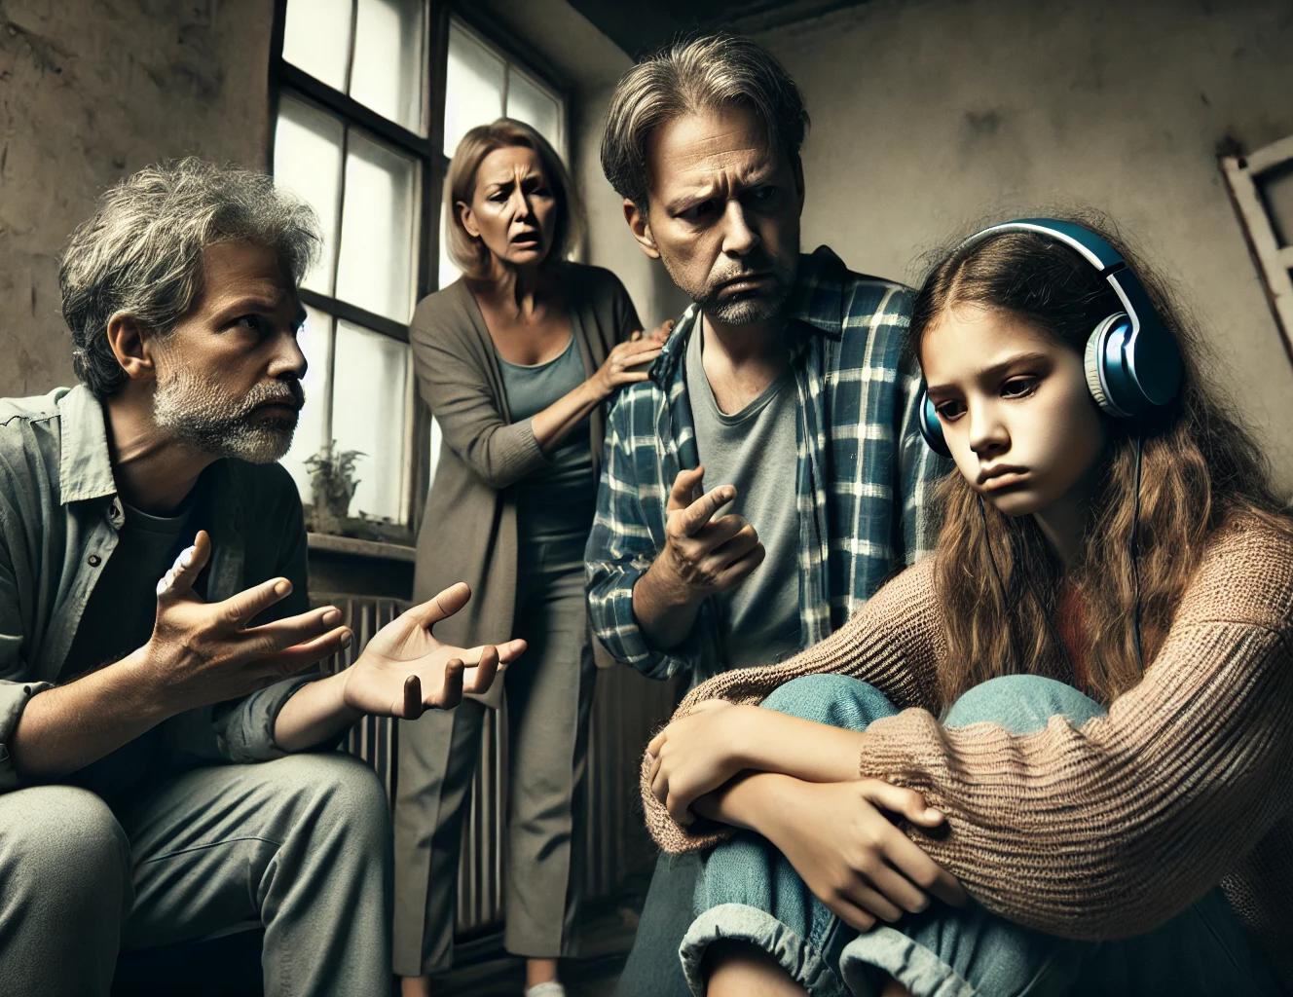


4. Promjene u obitelji i društvenim odnosima
Struktura obitelji
samohrani roditelji
oba roditelja rade
narušeni obiteljski odnosi
mentalno zdravlje učenika
podrška, razumijevanje
stvaranje sigurnog i poticajnog okruženja za učenje

Slide 11


SLUŠAČ ŠUME / KOMUNIKATOR EKOSISTEMA
UPRAVLJANJE DIGITALNIM EKOSISTEMIMA
5. Promjene na tržištu rada
priprema učenika za neizvjesnu budućnost
poslovi koji još ne postoje
novi setovi vještina: kreativnost, kritičko mišljenje, suradnja, digitalna pismenost…
poticanje cjeloživotnog učenja
fleksibilnost i sposobnost prilagodbe stalnim promjenama u karijeri
NASTAVNIK BUDUĆNOSTI

Slide 12
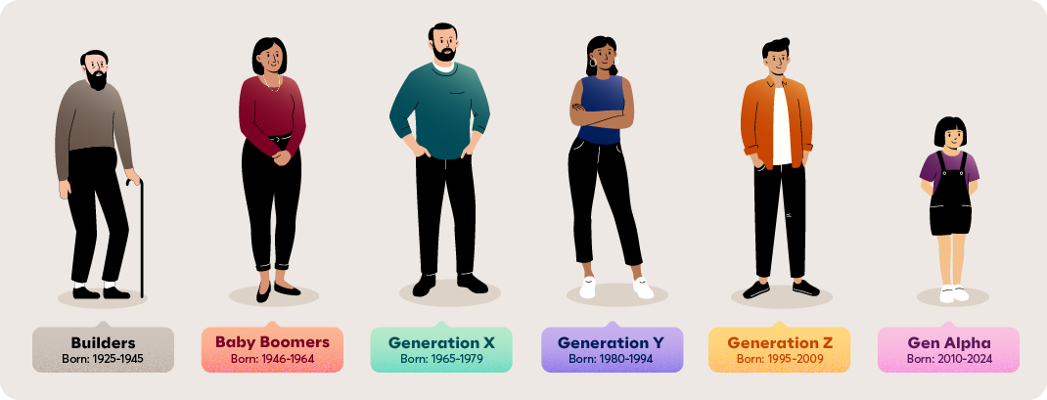
6. Generacijski raskorak
razlike u vrijednostima, potrebama, očekivanjima i stilovima učenja
različite generacije učenika zahtijevaju različite pristupe
promjene u načinu komunikacije
digitalni urođenici - društvene mreže, digitalni mediji kao glavni oblik komunikacije i učenja

Slide 13
Generacije: sličnosti i razlike (opći trendovi)
Generacija Alpha – 2010. -
Generacija Z – 1995. – 2009.
Generacija Y – 1980. – 1994.
Generacija X – 1965.-1979.
Generacija Baby Boomers 1946. – 1964.
INFOGRAFIKE: https://mccrindle.com.au/account/?action=infographics

Slide 14
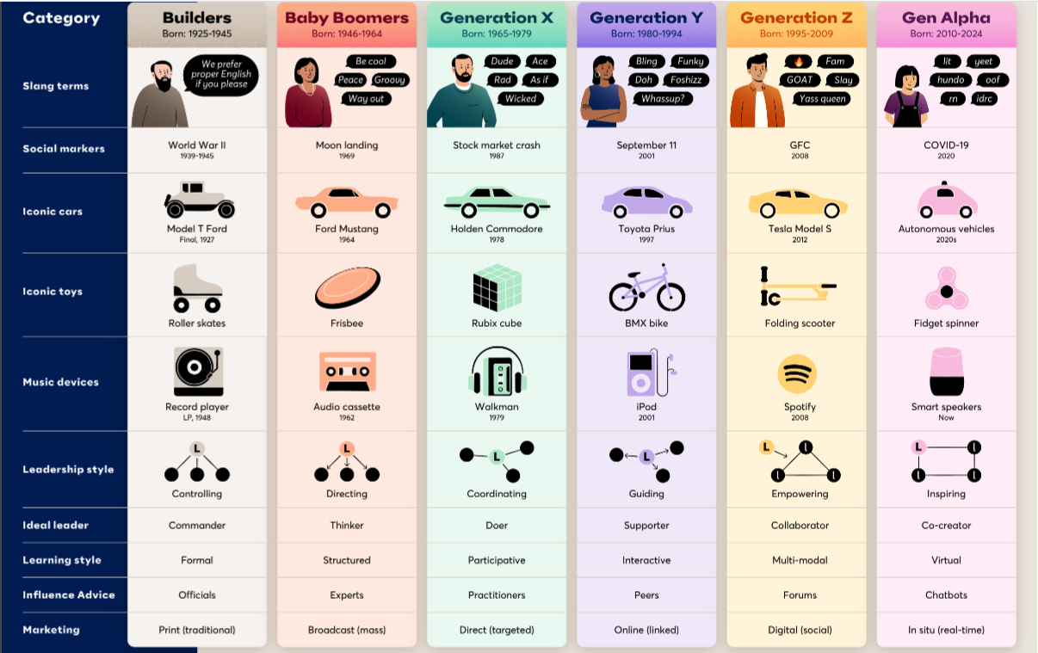

Slide 15
Generacija Boomer: 1946. – 1964.
Dvije platforme: posao i obitelj
DajU prioritet provođenju vremena s obitelji i prijateljima
Važnost rada – učenje, obrazovanje je u središtu
Težak rad i etika – usmjeren na cilj, stav "to se mora učiniti"
Hijerarhija
Svjedočili su tehnološkim promjenama i naučili ih koristiti
Otporni, prilagodljivi (snalažljiv)
Ne pokazuju emocije
Nema fizičkog kontakta s djecom
Prehraniti - znak ljubavi
Trebaju priznanje i nagradu
Dramatično brinu o svemu
POŠTOVANJE – što stariji, to mudriji
ne žele ništa bacati, kupuju stvari na rasprodaji
Dugoročni planovi u životu i radu

Slide 16
Generacija X – rođeni između 1965.-1979.
Odjeća pokazuje njihov identitet
Tri platforme: privatni život, posao, prijatelji i vršnjaci - ravnoteža između posla i života
obitelji s dvojnim prihodima – samodostatnost
Perfekcionisti – ne delegiraju zadatke
Puno rade – prilagodljivi, otporni – fokus: uspjeh
Televizija i računala
Pragmatično, praktično
Doza skepticizma
Obiteljsko vrijeme i osobno blagostanje (psihologija, terapija, knjige za samopomoć)
Emocionalno zanemarena – čak i traumatizirana, usamljena djeca, odrastaju bez roditelja
Nostalgičari – ali voli tehnologiju
Vrijednosti se mijenjaju

Slide 17
Generacija X kao roditelji
Žele biti savršeni u svom roditeljstvu – knjige, pomagači – helikopter roditeljstvo (perfekcionizam)
Pomalo nesigurni u svoje roditeljstvo - oslobađanje od boomer stila
Imaju ograničeno vrijeme za svoju djecu
Žele da im djeca budu sretna
Široko umrežavanje – ključ uspjeha – društveni život
Ponekad nedostatak emocionalne inteligencije
Žene imaju karijere – različite uloge

Slide 18
Generacija Y – milenijalci 1980.-1994
Tehnički obrazovani – mnogo platformi
Fleksibilnost vrijednosti – radni rasporedi, rad na daljinu – ali i dalje radi puno
Orijentirani na rezultate
Potrošačko društvo
Inovativni – spremni na promjene i nove ideje ili načine života
Brza komunikacija – društveni mediji, brzi odgovori i povratne informacije
Samopouzdani i ambiciozani
Egocentrični – kraj društva usmjerenog na zajednicu (1979. – sony walkman)
Dijeljenje i suradnja – influenceri
Usmjereni na iskustvo
Etično i društveno odgovorni
Tko je mudriji? – ne bezuvjetno stariji – Od koga možemo učiti?
Budućnost postaje fleksibilna – nema dugoročnih planova (kriza 2008.)
Pojavio se Facebook – online sadržaj 24/7

Slide 19
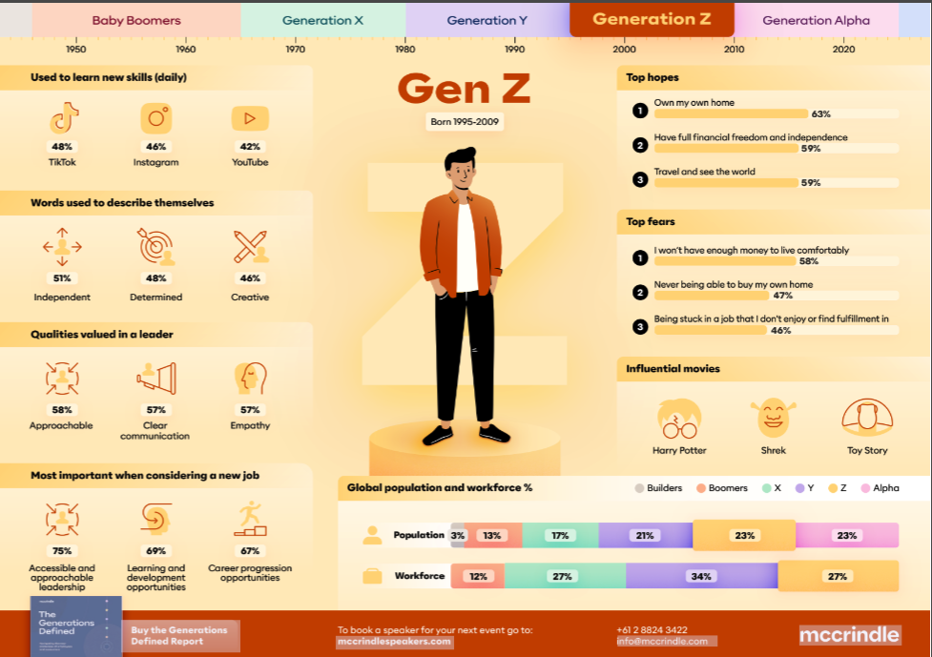

Slide 20
Generacija Z – Sredina 1990. – 2009.
Tehnički urođenici (prva generacija koja je odrastala uz modernu tehnologiju – mnoge platforme)
Prihvaćanje drugih – laka komunikacija – društveni mediji (messenger)
Inovativni i snalažljivi – korisnost (zašto je to dobro za mene?)
Može nedostajati iskustva u određenim područjima
Izbori – nikad zadovoljni? – osporavati norme i granice (hijerarhiju?)
Anksioznost
Važnost ljudskih vještina - Važnost mekih vještina
Zainteresiran za samospoznaju i sebe
2007. – Steve Jobs – prvi pametni telefon
Traže iskustvo
Računalne igre
Sloboda izbora (možete kupiti bilo što, možete biti bilo što u igrici)
Online i offline život (gdje je granica?)
Izgled je bitan (šminka, influenceri, moraš dobro izgledati, prehrambene navike)
Ne smije biti dosadno
“Dom je mjesto gdje se moj telefon automatski povezuje s internetom”

Slide 21
Generacija Z kao roditelji
pametni telefoni, društveni mediji i trenutna povezanost
integriraju tehnologiju u roditeljstvo
različita okruženja u odnosu na prethodne generacije: multikulturalizam, LGBTQ+ prava i rodna ravnopravnost
samohrani roditelji, obitelji mješovite rase i LGBTQ+ roditelji
"savršene mame" - nastoje ispuniti različite roditeljske ciljeve, od zaokupljanja djece do organiziranja obiteljskih aktivnosti – helikoptersko roditeljstvo
njeguju otvoren dijalog i suradnju sa svojom djecom
važno im je razumjeti djecu i dati im djeci kroz učinkovitu komunikaciju

Slide 22
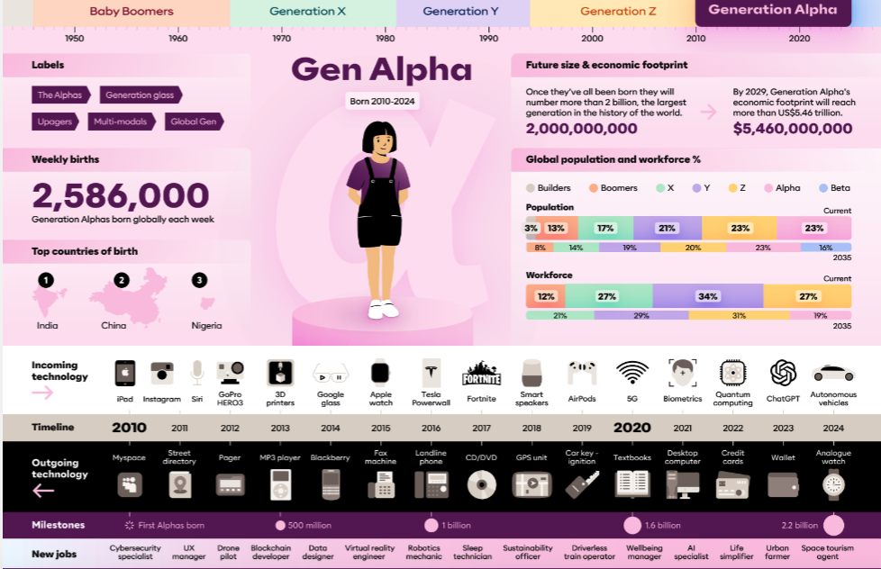

Slide 23
Generacija Alpha 2010. -
Digitalni urođenici – Generation Glass
Učenje na daljinu
Promjena obiteljskih struktura
Anksioznost
Lockdown – narušena funkcija mozga i socijalizacija
Promjene u mozgu – neki dijelovi su se istanjili
Više se koristi kratkoročno pamćenje
Stalno su ‘na vezi’
Umreženost
Vizualna stimulacija

Slide 24
Generacije Z i Alfa (sadašnji učenici)
tehnološki i digitalni urođenici
odrastaju uz tehnologiju i društvene mreže
komunikacija - digitalni mediji, skraćene jezične forme, anglizmi
preferiraju dinamične, interaktivne pristupe učenju
brzi, vizualni oblici komunikacije
korištenje tehnologije, multimedije i suradničkih platformi
skloniji inkluzivnim, globalnim i ekološki osviještenim stavovima

Slide 25

Prepreke u komunikaciji, poučavanju i učenju

Slide 26
Kako učitelji/nastavnici mogu premostiti generacijski jaz u učionici
prilagodba tradicionalnih metoda poučavanja
interaktivne, dinamične metode poučavanja, uporaba tehnologije i brzih, vizualnih oblika komunikacije
naučiti kako učinkovito komunicirati s učenicima koji preferiraju brze i vizualne forme
davati kratke i jasne upute za rad
metode poučavanja koje uključuju suradnju, projektno učenje, multimedijski pristup i kritičko razmišljanje

Slide 27
I još jedna važna promjena, kroz koju prolaze sve generacije…
PUBERTET / ADOLESCENCIJA

Slide 28
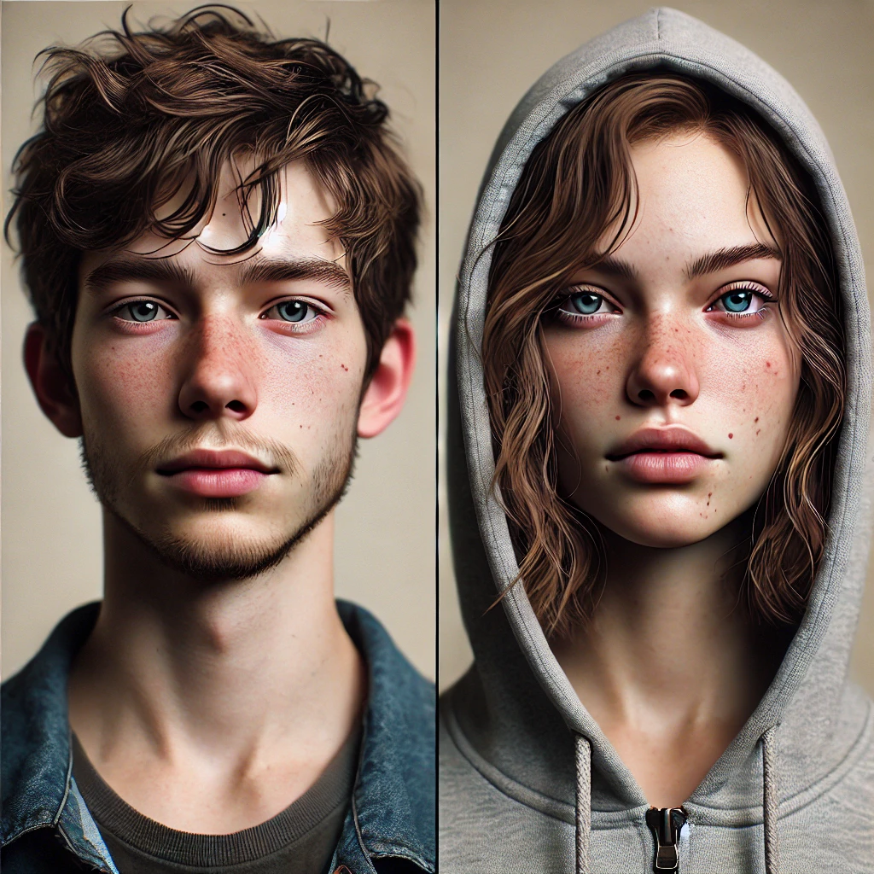
Promjene u pubertetu / adolescenciji
fizičke
biološke – promjene u strukturi mozga
hormonalne - pokretači promjena
Tinejdžeri ne počinju proizvoditi melatonin prije 1 sat ujutro... (ako stimulirate mozak, npr. gledanjem serija, oslobađanje melatonina se odgađa)
Pojačana reakcija na stres – napadi panike, panični poremećaji, hladnoća, glavobolje, uzrujan želudac, poremećaji prehrane, griženje noktiju…
https://www.youtube.com/watch?v=tZWvyZb8zLc&t=105s

Slide 29

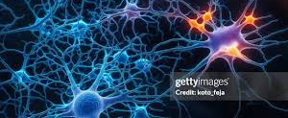
Mozak
promjena structure
potpuno razvijen do srednjih 20-ih – kraj kognitivne adolescencije
zadnja se razvijaju asocijativna područja koja služe za povezivanje i integraciju svih funkcija mozga
neki dijelovi se smanjuju – ako se ne koriste (mozak se ’čisti’ i stvara prostor za nove veze)
sinapse se učvršćuju vježbanjem, ponavljanjem
Što više stimulacije i iskustva – to dulji neuroni i gušći dendriti!

Slide 30
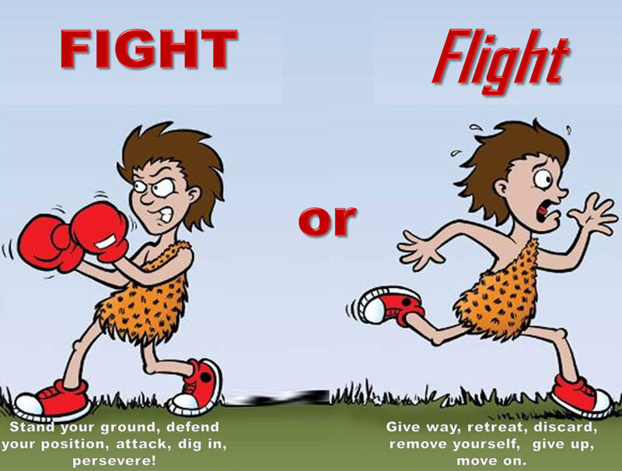
Limbički sustav – emocionalni mozak?
HIPOKAMPUS
formiranje pamćenja, prostorno pamćenje
konsolidacija pamćenja - prijenos informacija iz kratkoroćnog u dugoročno pamćenje
povezivanje informacija s kontekstom
aktiviraju ga emocije i osjetila
ZA NASTAVNIKA:
Aktivacija hipokampusa: aktivnosti poput grafičkih organizatora, umnih mapa, tablica, boja
ponavljanje – konsolidacija pamćenja
Praktično učenje
Emocionalno angažiranje aktivnosti
BORBA PROTIV DEMENCIJE: mentalna stimulacija (zagonetke, mozgalice), nove vještine, fizička aktivnost, kontrola stresa
AMIGDALA
centar za emocije, osobito one intenzivne, poput straha, ljutnje i uzbuđenja, osjećaj nagrade, stres i anksioznost
negativni odgovori: borba-bježanje-zamrzavanje
pozitivni odgovori: uzbuđenje, bolja izvedba
bolje se pamti ako su uključene emocije
ZA NASTAVNIKA:
Pokretanje pozitivnih emocija
prihvaćanje pogrešaka kao dio procesa učenja (u redu je griješiti)
izazovi, zadaci koji privlače pažnju, igre
https://www.youtube.com/watch?v=yYUImmcq-bc

Slide 31
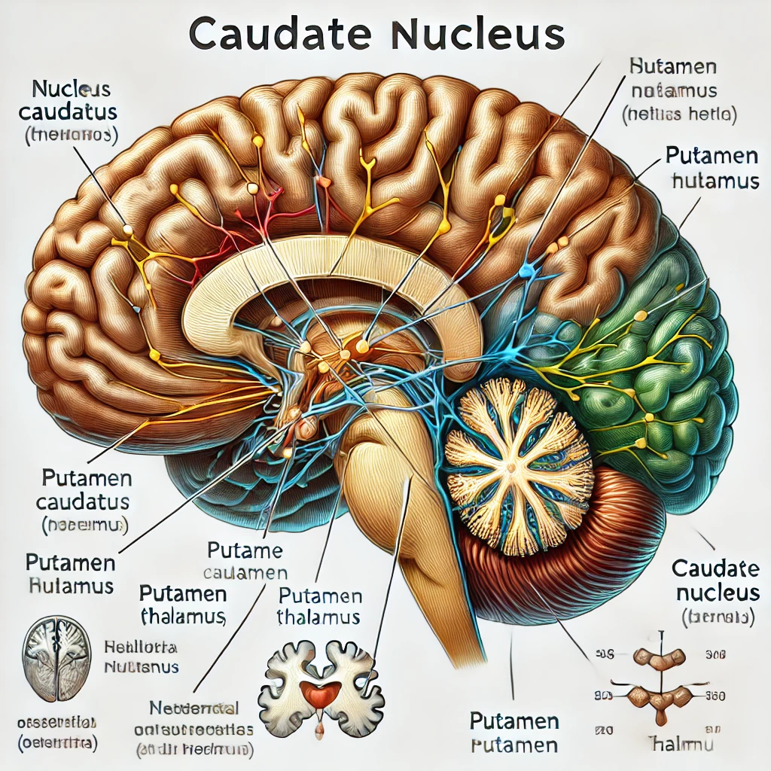
Caudate nucleus – repasti ganglij
motorička kontrola i koordinacija pokreta
prisjećanje
proceduralno učenje (vožnja bickla, upravljanje računalom…)
stvaranje navika
asocijativno učenje
motivacija (procjena nagrađe i poticaja)
planiranje i donošenje odluka
regulacija emocija (usklađivanje emocionalnih impulse s racionalnim odlukama)
ZA NASTAVNIKA:
aktivnosti kategorizacije
senzornI zadaci
rješavanje problema
donošenje odluka
kritičko razmišljanje
prosudbe temeljene na vrijednostima

Slide 32


Prefrontalni korteks
Posljednji dio koji se razvija – do 25. godine
kontrola impulse
donošenje odluka
samovrednovanje
samoregulacija
planiranje
gramatika (složene jezične strukture)
impulsivnost
djelovanje prije razmišljanja
nemogućnost planiranja
trenutna nagrada
potraga za stimulacijom - nikotinom, alkoholom
preuzimanje rizika
Neefikasan prefrontalni korteks.
Biološka nesposobnost razmišljanja o posljedicama.
U učionici:
nedostatak sna – promjenjivo raspoloženje tinejdžera
želja za izazivanjem učitelja
(petlja trenutne nagrade – porast adrenalina)
problemi ponašanja u učionici
problemi s učenjem

Slide 33
U učionici:
Pružite smjernice u zadacima koji zahtijevaju planiranje
Nadzor nad projektima
Podučavajte samovrednovanje
Fokusirajte se na njihov napredak (bez negativnog stresa)
Iskoristite njihov osjećaj nagrade – što je nagrada veća, spremniji su preuzeti rizik (ispiti, natjecanja, prezentacije, predstave, plakati, izgradnja itd.)
Nikada ne postavljajte vrlo osobna pitanja – čekajte da vas sami pozovu.
strpljenje
podrška
uvažavanje
razumijevanje
sarkazam

Slide 34
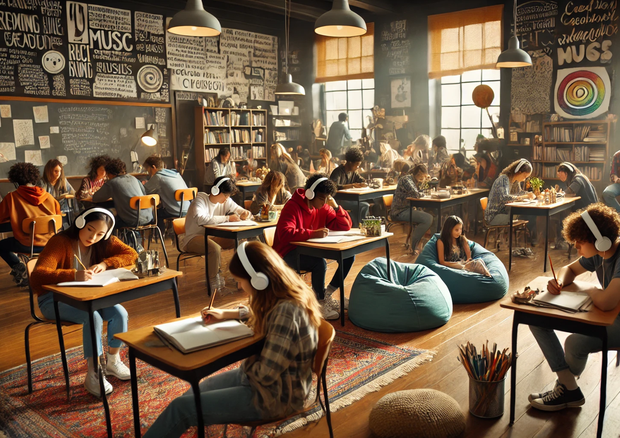
Umjetnost u učionici – crtanje, slikanje, poezija, drama, kreativno pisanje, šivanje, fotografija itd.
Opuštanje
Oblik samoizražavanja
Osnaživanje – ponos, postignuće
Crtanje – umiruje mozak
Poezija, ritam i rima – pojačavaju emocije, opuštaju um
Drama – koristi sva osjetila, kognitivni razvoj, empatija, razumijevanje
Glazba – (čak i u pozadini) – jača pamćenje, opušta um

Slide 35
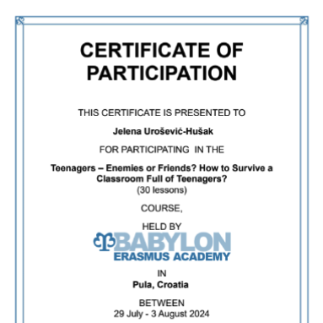
Tinejdžeri – neprijatelji ili prijatelji? Kako preživjeti u razredu punom tinejdžera?
ISHODI UČENJA
stvoriti pozitivan stav prema našim učenicima koji se nose s teškoćama tinejdžerske dobi
Izraditi temeljne kapacitete za podučavanje tinejdžera
podijeliti poteškoće svoje učiteljske karijere
biti sposobni, samouvjereni i neovisni učitelji kako bi pomogli učenicima da postanu nositelji vlastitog učenja

Slide 36
Indirektni ishodi
upoznavanje drugih obrazovnih sustava
razmjena ideja s kolegama iz drugih država
timski rad
razvoj socijalnih i komunikacijskih vještina
jezične kompetencije
UČITELJ U ULOZI UČENIKA - metode poučavanja i osobnost voditelja tečaja (učitelja!)

Slide 37



Prednosti Erasmus edukacija
Profesionalni razvoj i usavršavanje
Uporaba inovativnih nastavnih metoda
Razvijanje jezičnih vještina
Umrežavanje i razmjena iskustava
Veća motivacija i zadovoljstvo poslom
Povećanje kvalitete obrazovanja u školi

Slide 38
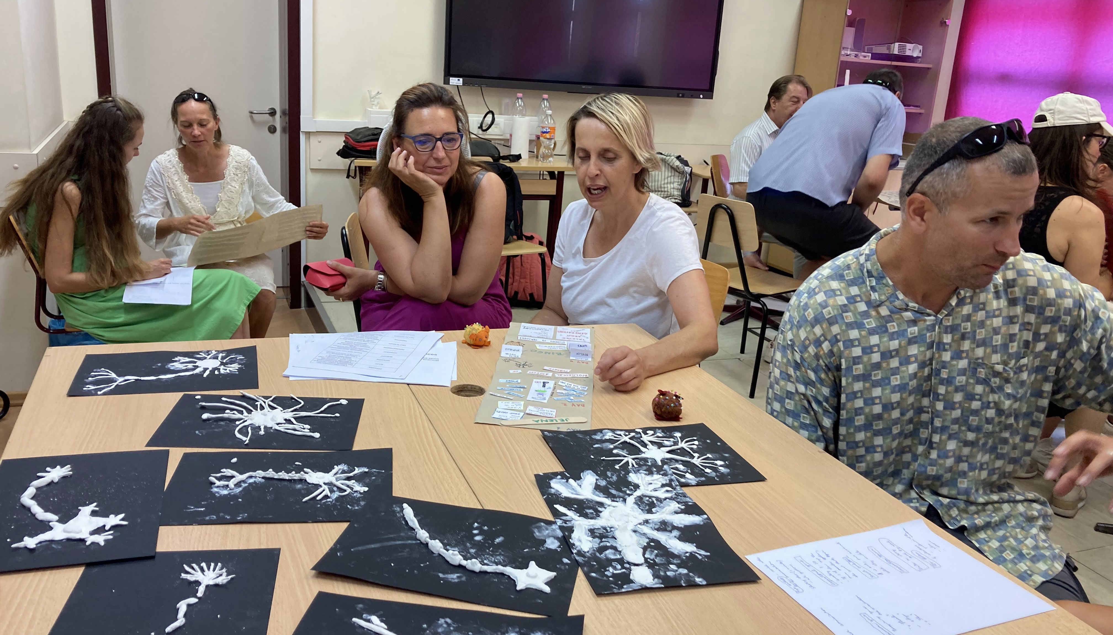
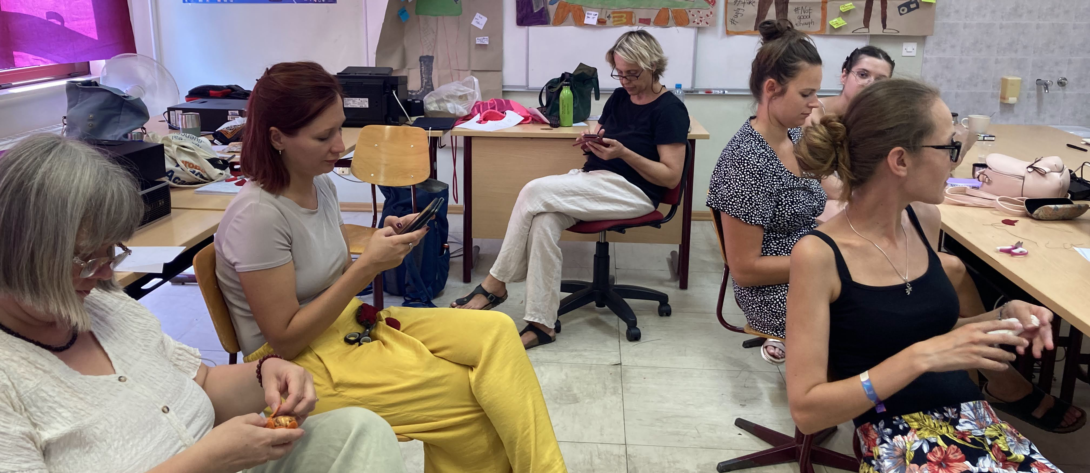
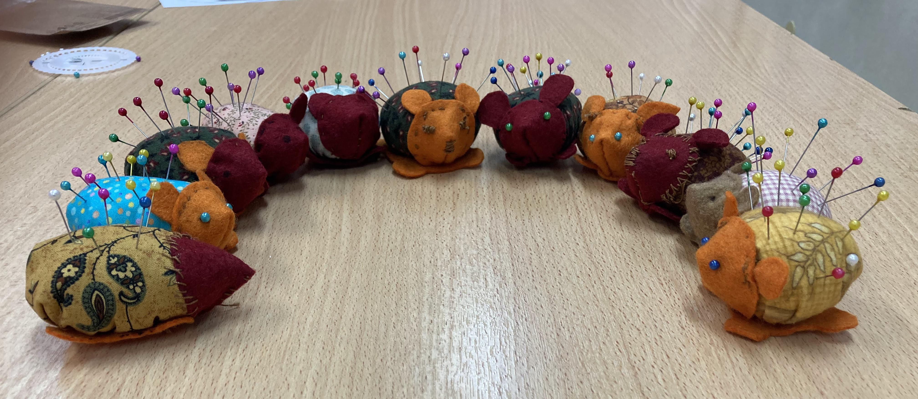
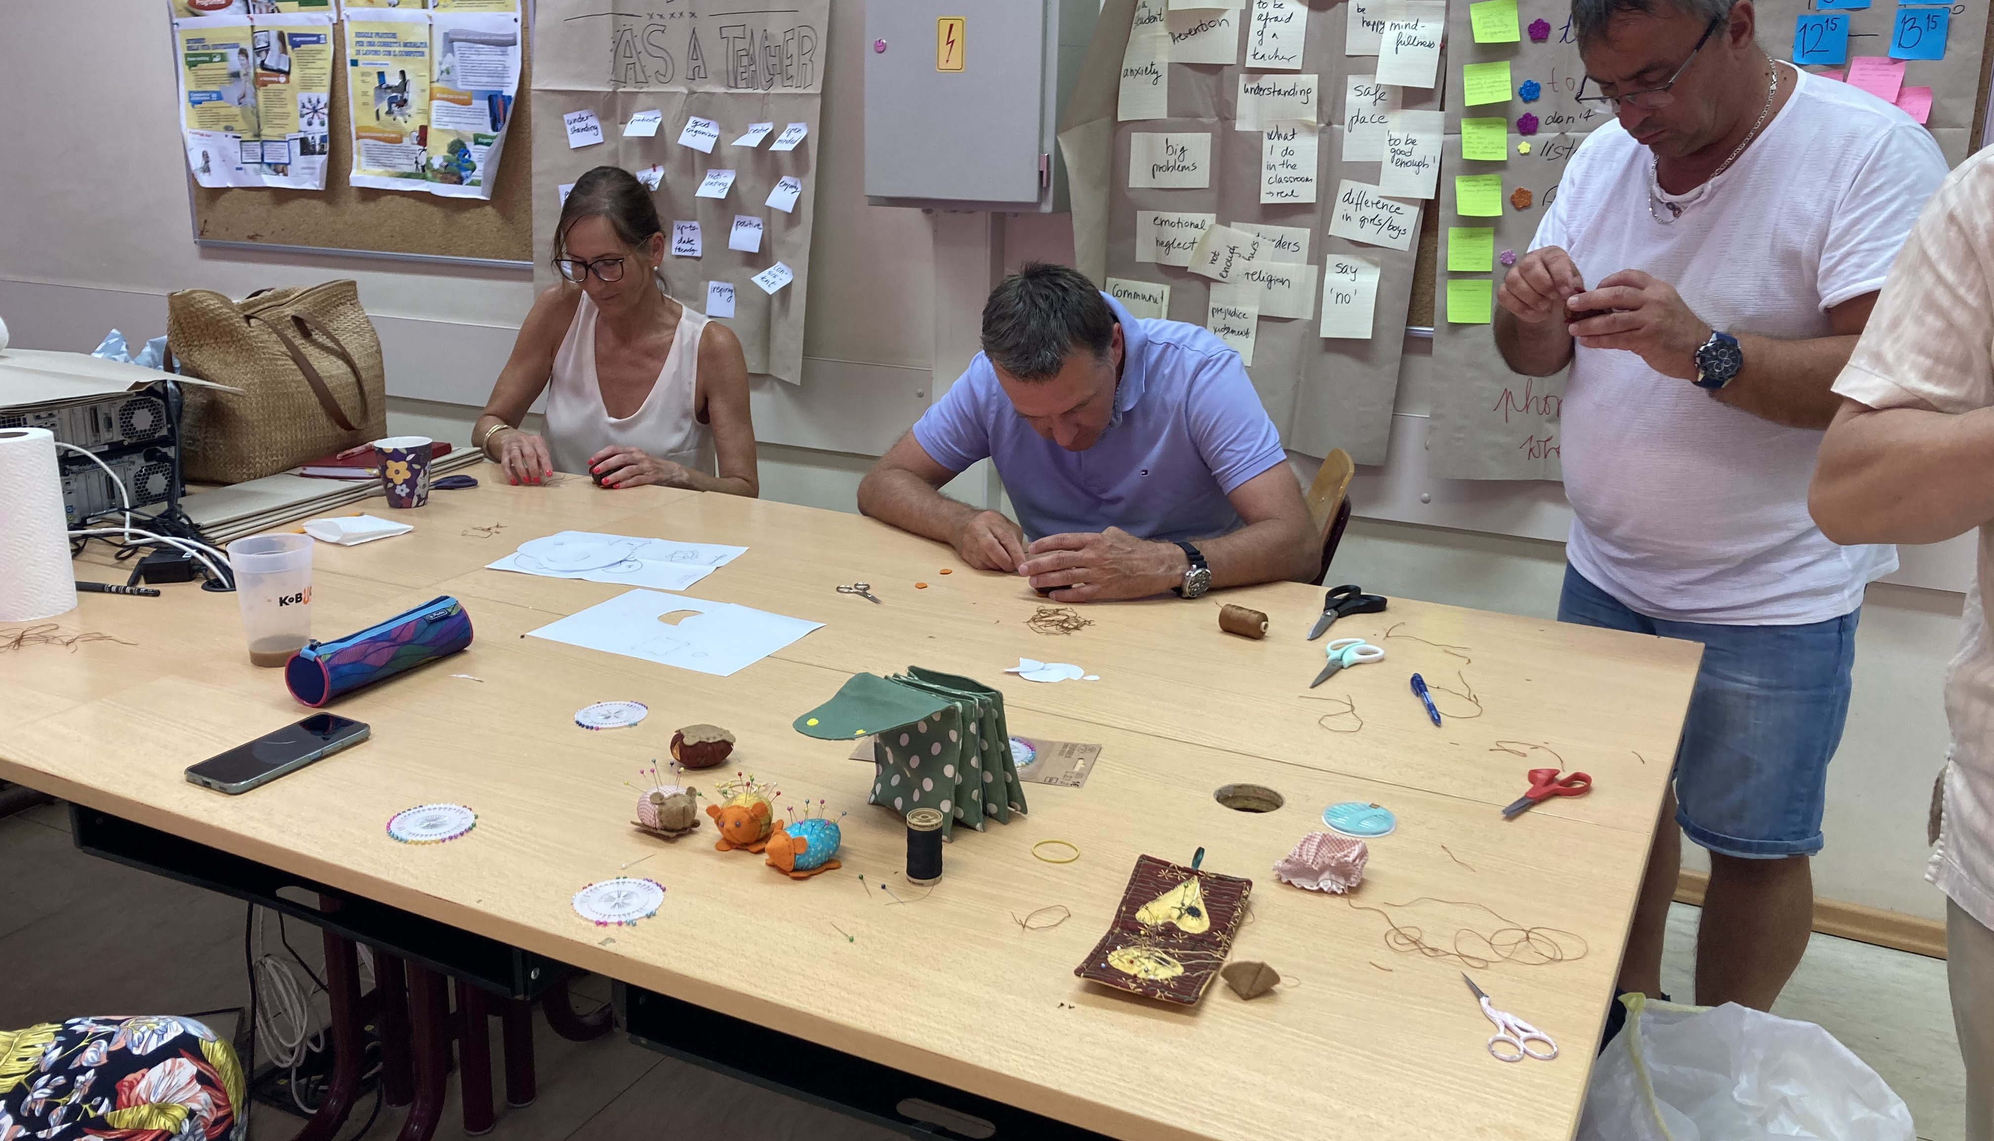

Slide 39
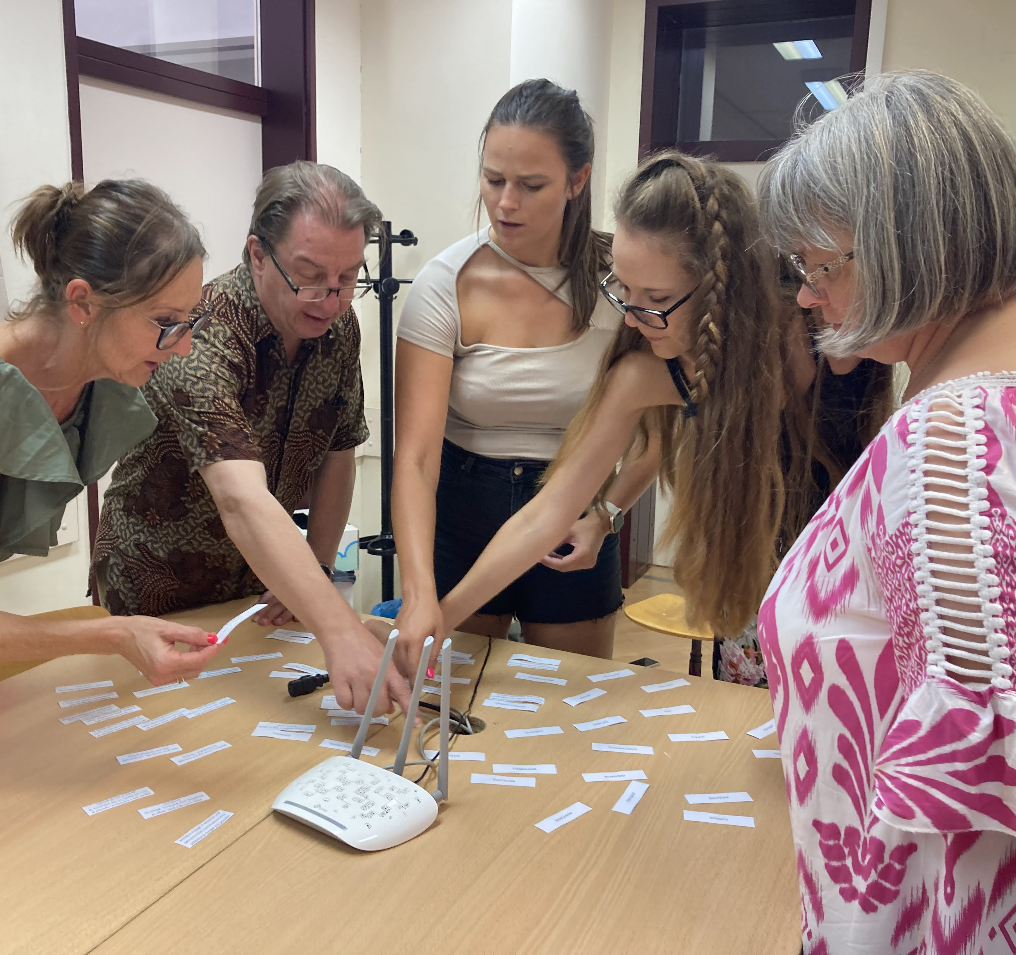
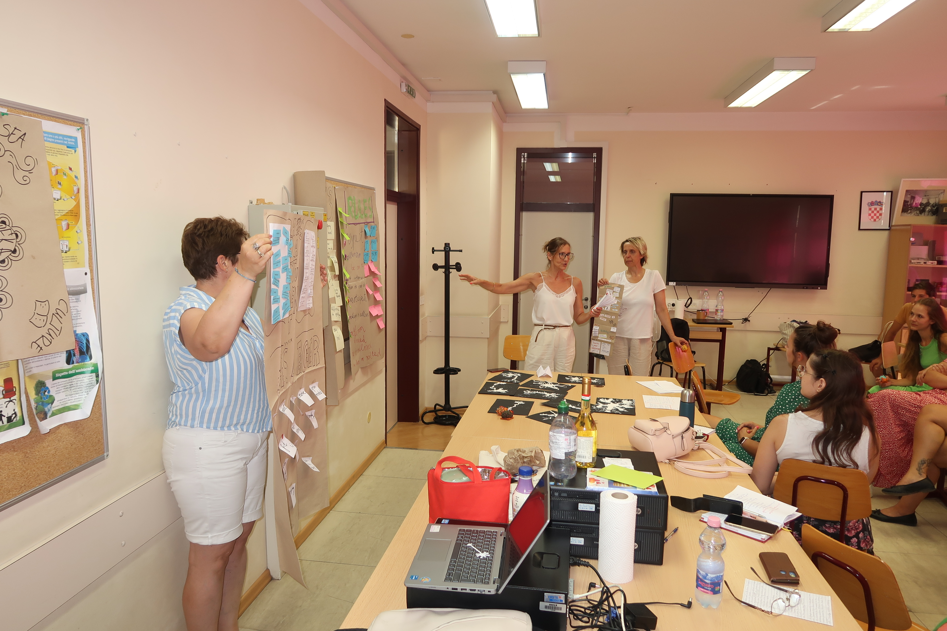
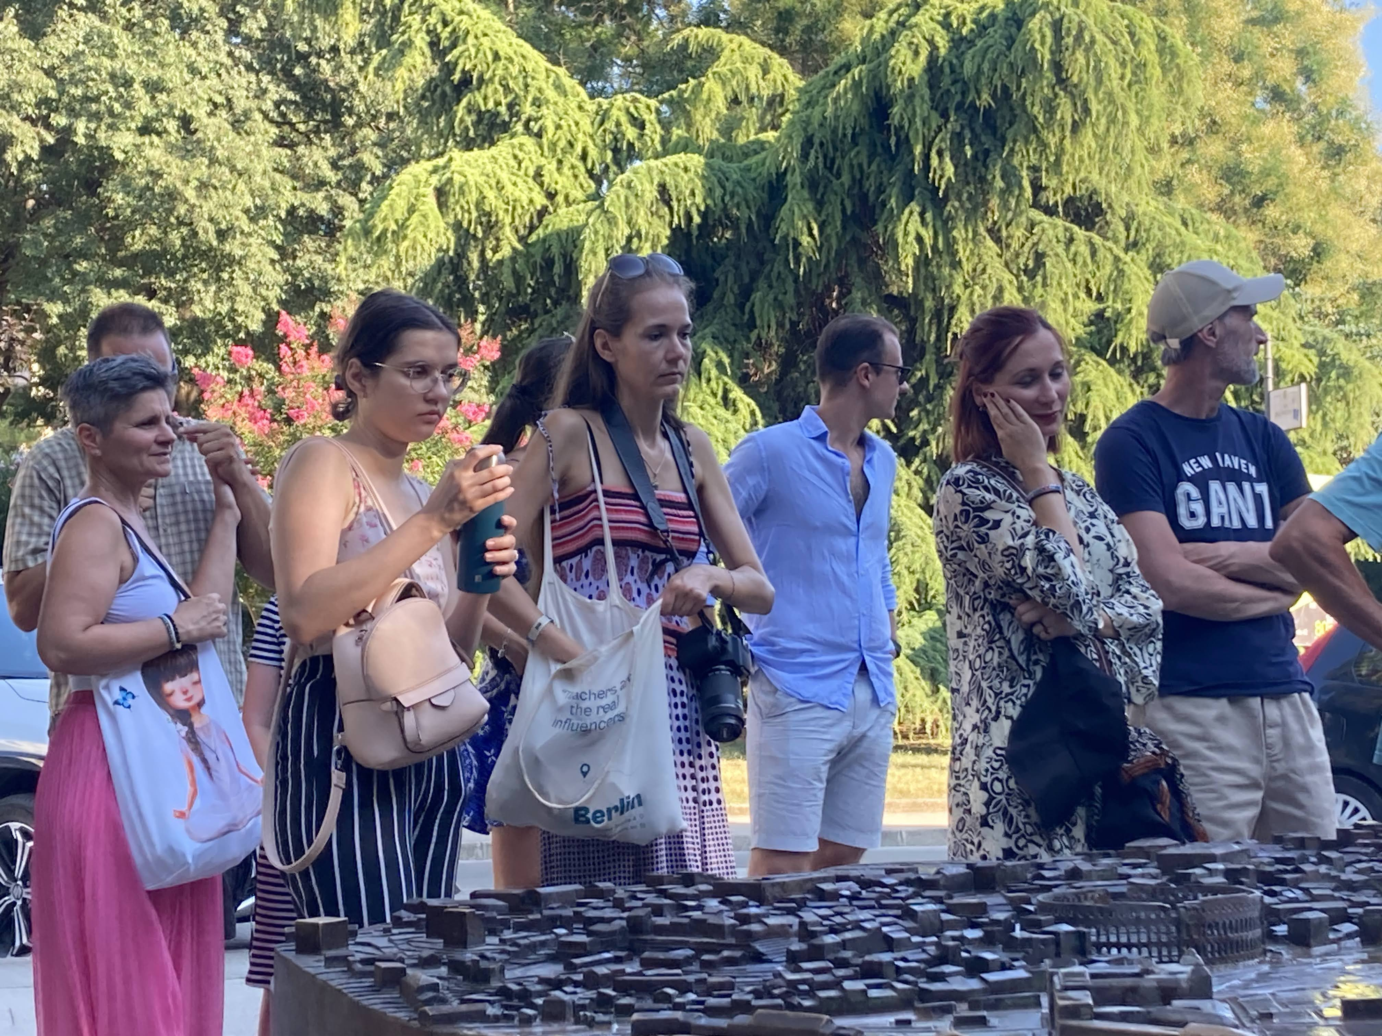
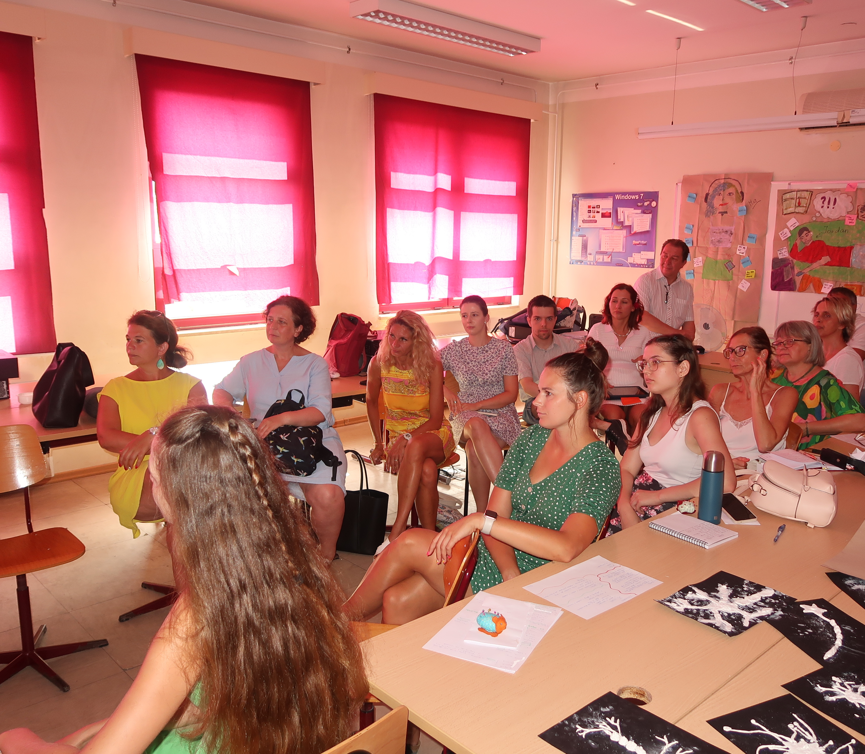
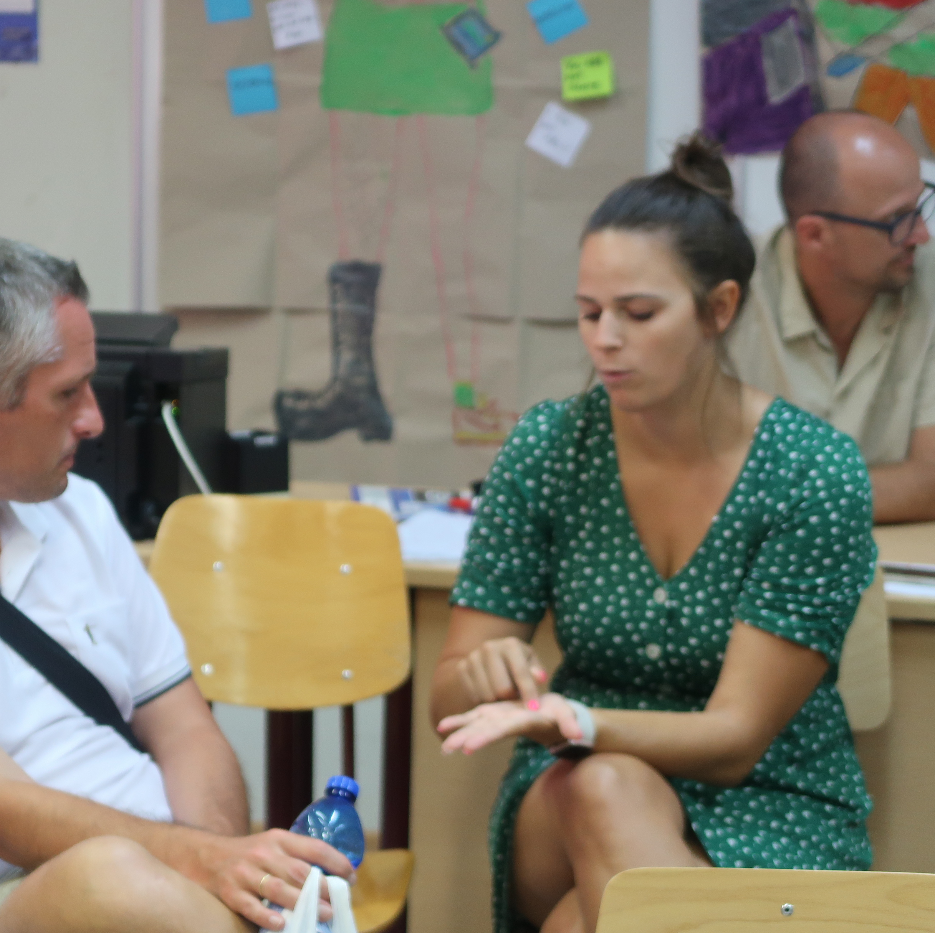
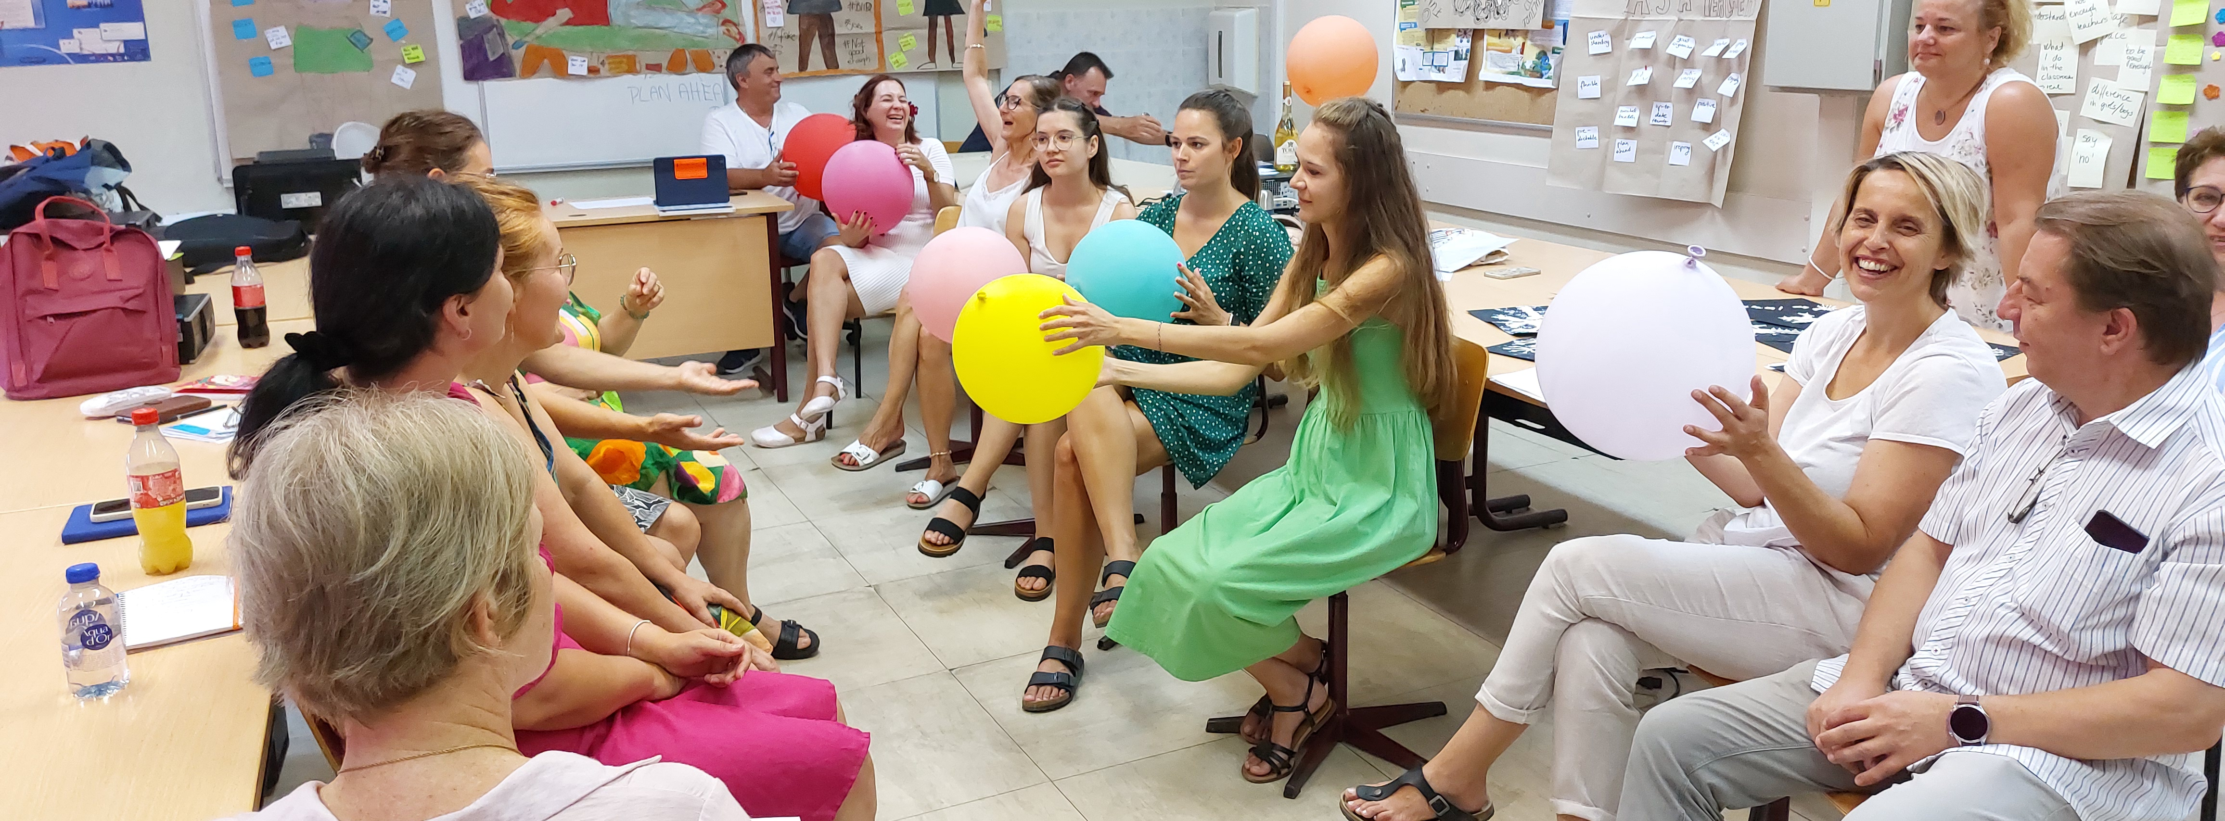

Slide 40
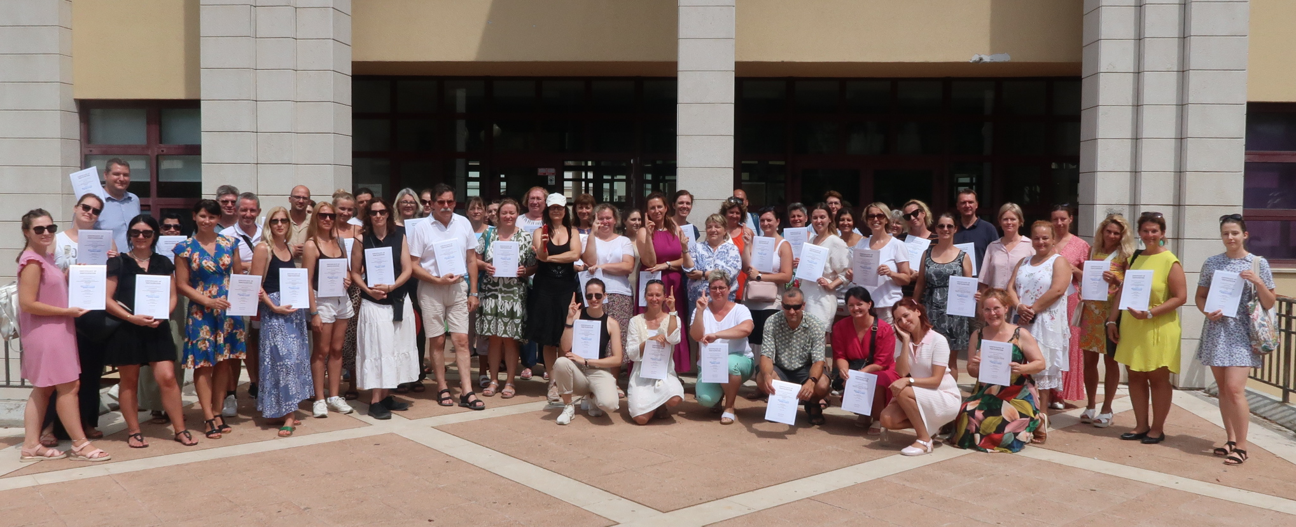

Slide 41
Profesionalni razvoj kroz europske perspektive
Međunarodna suradnja i razmjena iskustava
Razvoj novih vještina i metoda poučavanja
Prilagodba promjenama u društvu
Inkluzivno obrazovanje
Važnost cjeloživotnog učenja
Profesionalni razvoj kroz europske perspektive za učitelje nije samo individualna korist, već i ključ za poboljšanje obrazovnog sustava u cjelini. Učitelji koji se neprestano usavršavaju mogu bolje odgovoriti na potrebe učenika te pridonijeti stvaranju obrazovnog sustava koji je fleksibilan, inovativan i usmjeren prema budućnosti.

Slide 42
Erasmus tečajevi za učitelje/nastavnike
https://www.teacheracademy.eu
https://www.erasmustrainingcourses.com/home.html
https://www.coursera.org/onboarding-2022?isFirstTimeSeeingOnboarding=true
https://www.babylon.academy/babylon-academy-courses/
online besplatni tečajevi
https://online.teacheracademy.eu/category/courses/

